Slide 1
L298N 사용법
202315024 미래모빌리티공학과 원유빈

Slide 2
CONTENTS
L298N 은 무엇인가?
L298N 사양
L298N 사용방법
L298N 아두이노와 연결
L298N 샘플 프로그램

Slide 3
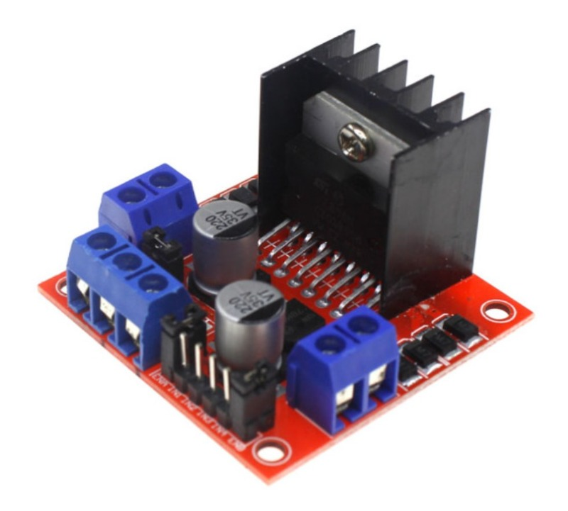
L298N 은 무엇인가?
▶ L298N 드라이버 모듈은 2개의 DC모터 또는 1개의 스테핑모터를 제어하기 위한 모터드라이버
▶ 두개의 DC모터를 각각 속도와 방향 제어할 수 있음.
전동 모형자동차 제작시 전진/후진 및 가속/감속과 좌회전/우회전 등 모든 동작을 이 드라이버모듈 하나로 구현할 수 있음.

Slide 4
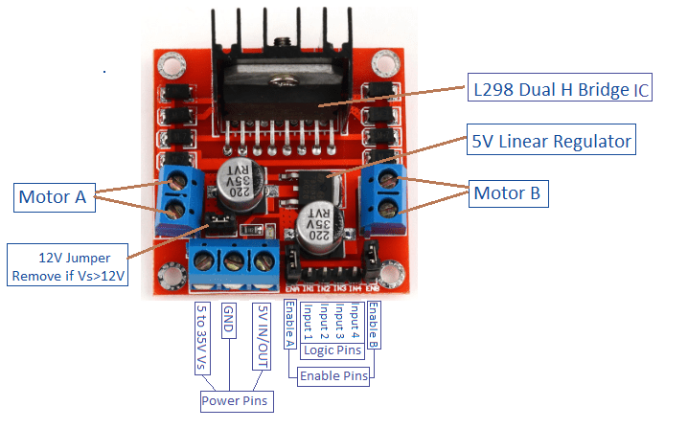
L298N 사양
L298N의 사양
- Work Mode: H bridge drive (dual-channel) - Main Control Chip: L298N - Logic Voltage: 5V - Drive Voltage: 5V-35V - Logic Current: 0mA-36mA - Drive Current: 2A(MAX single-bridge) - Storage Temperature: -20° to +135° - Max. Power: 25W - Size: 4.5*4.5*2.8cm - Weight: 27g(approx.)

Slide 5
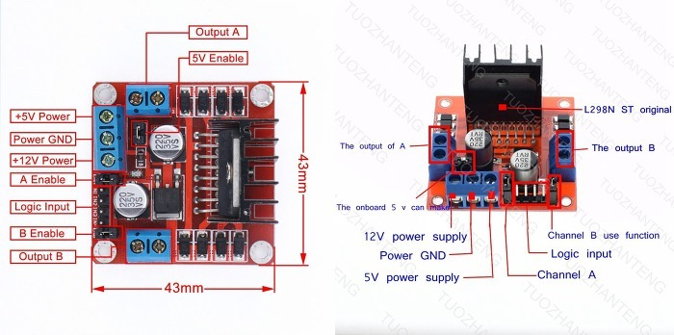
L298N 사용방법
- Output A와 Output B에 각각 DC모터를 연결
- +12V Power 단자 : 모터 작동용 메인 전원을 연결하는 곳
※ 35V까지 가능하다고 되어 있으나 12V이내로 사용하는 것이 일반적임.
- Power GND : 공통 접지단자로서 아두이노 GND단자와 +12V전원의 마이너스 접지를 함께 연결
- 5V Enable 점퍼스위치 : 내장되어 있는 5V 정전압 Regulator를 가동시킬지 여부를 선택하는 점퍼
▶ 연결되어 있으면 Regulator가 가동 > 내부 제어용으로 사용되며 동시에 +5V Power단자로 5V가 출력되기 때문에 이 5V를 아두이노 등 MCU의 전원으로 활용할 수 있음
만약 고전압용 DC모터 사용을 위해 12V이상의 전압을 +12V단자에 가해 줄 필요가 있을 경우 > 이 점퍼핀을 빼놓아 Regulator가동을 중지시키고 별도의 5V전압을 +5V Power단자에 가해 주어야 함

Slide 6
L298N 사용방법
- +5V단자 : 5V 점퍼스위치가 연결되어 있을 때 (12V이내의 전압을 +12V Power단자에 연결했을 때)에는 별도의 전원을 공급해 줄 필요없고 오히려 이 단자에서 출력되는 전력을 아두이노의 VIN 작동 전원으로 사용할 수 있음
※ 5V 점퍼스위치가 연결되어 있지 않을 때에는 이 단자에 5V전압을 가해 주어야 함
-A Enable과 B Enable단자 : 각각 모터 A와 B의 출력을 제어하는 신호선이고 PWM제어가 가능
※ 점퍼스위치가 연결되어 있는 상태는 5V HIGH가 되어 최대출력으로 연결하라는 의미이고 속도제어가 필요할 경우 아두이노 PWM핀에 연결하여 적절한 PWM값을 출력하면 됨
-Input단자 : 방향을 제어하기 위한 신호선으로서 IN1과 IN2는 모터 A의 방향, IN3와 IN4는 모터B의 방향을 제어하기 위한 것임
※ IN1과 IN2를 각각 HIGH,LOW 로 주었을 때와 LOW,HIGH로 주었을 때는 모터의 진행방향이 반대로 되게 됨

Slide 7
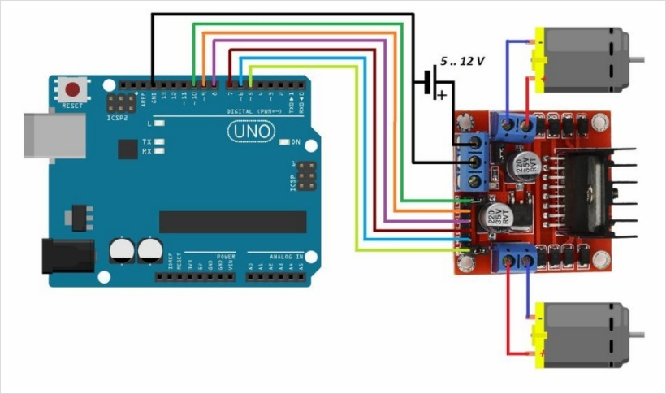
L298N 아두이노와 연결
- 위와 같이 전원을 연결하고 Enable A와 Enable B 는 아두이노의 PWM용 핀에 연결한다. (여기에서는 10번과 5번 )
- Input 단자들은 아두이노 디지털 출력핀에 연결한다. (여기에서는 IN1~IN4를 각각 9,8,7,6번 핀에 연결)
- 5V Enale 점퍼선을 연결하고 내부 레귤레이터 가동시킴. ( +5V단자는 연결하지 않아도 되고 필요시 이 +5V단자를 아두이노 보드의 VIN단자에 연결하여 전원공급용으로 사용해도 된다.)

Slide 8
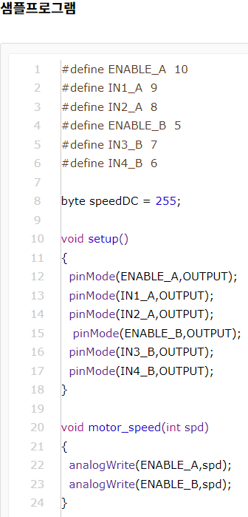
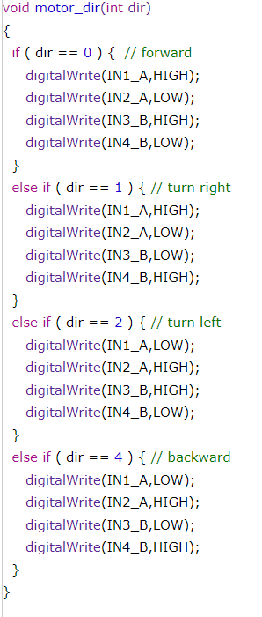
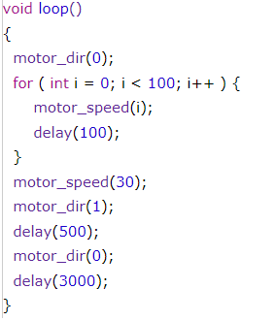
L298N 샘플 프로그램

Slide 9
THANK YOU
출처
https://code-for-fun.tistory.com/27
https://makernambo.com/61

